Slide 1
Sistemas Distribuídos: Passado, presente e futuro

Slide 2
Formação
Formação
Graduação em Engenharia de Computação
Especialização em Aplicações para a Web
Mestrado em Engenharia de Computação (na área de Sistemas Distribuídos)
Experiência
(Quase) 20 anos de experiência profissional na área
Analista de Tec. da Informação desde 2010 (desde 2013 no setor de infraestrutura da reitoria/IFSul)
Professor desde 2021 inicialmente no campus Jaguarão, desde fev/2024 no campus Camaquã.

Slide 3
Conceitos

Slide 4
Conceitos
O que é um sistema?

Slide 5


“é um conjunto de elementos interdependentes de modo a formar um todo organizado.”
  https://pt.wikipedia.org/wiki/Sistema
“A system is a group of interacting or interrelated elements that act according to a set of rules to form a unified whole.”
  https://en.wikipedia.org/wiki/System

Slide 6
E um sistema DISTRIBUÍDO?

Slide 7
“Um sistema distribuído é um conjunto de computadores independentes que se apresenta a seus usuários como um sistema único e coerente” Tanenbaum & Van Steen

Slide 8
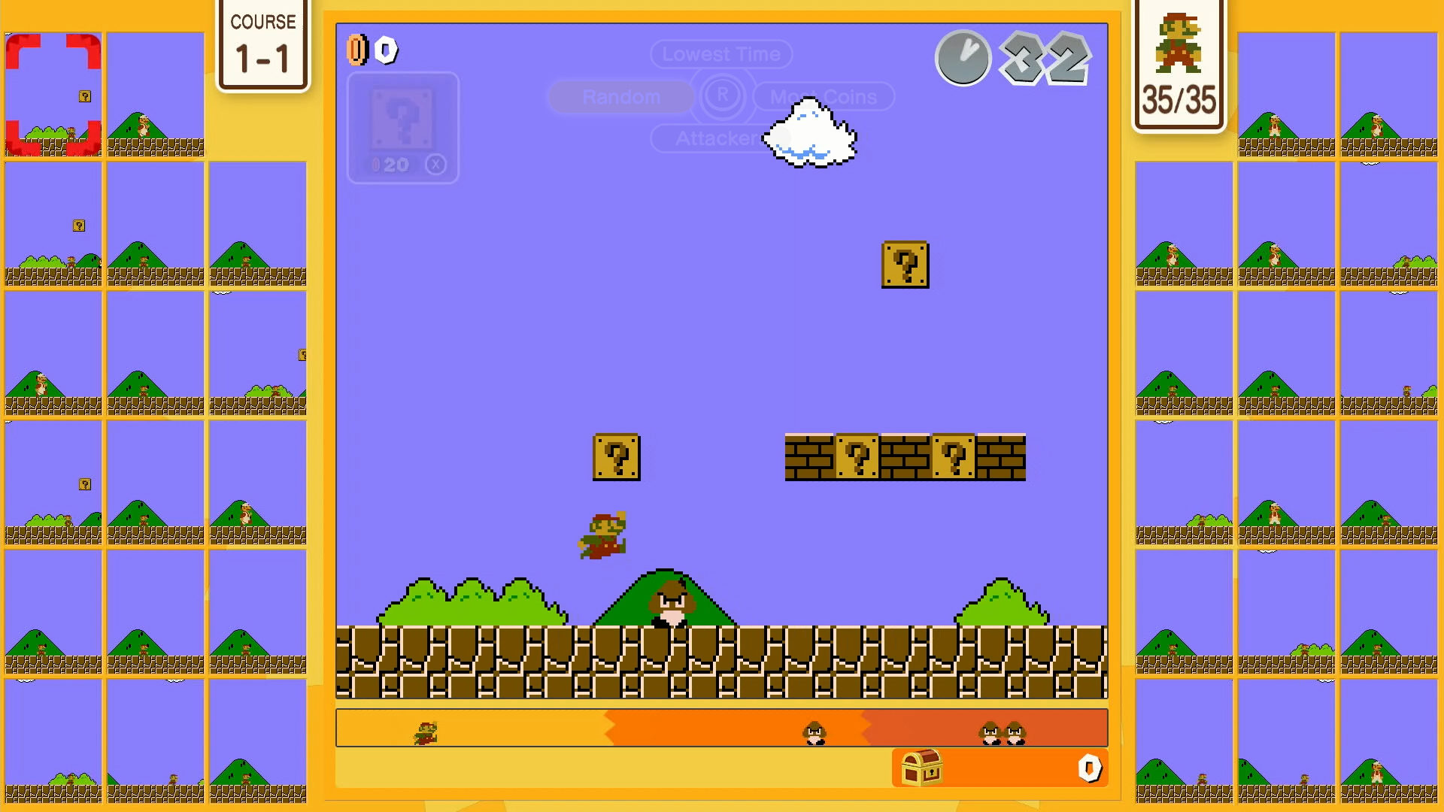


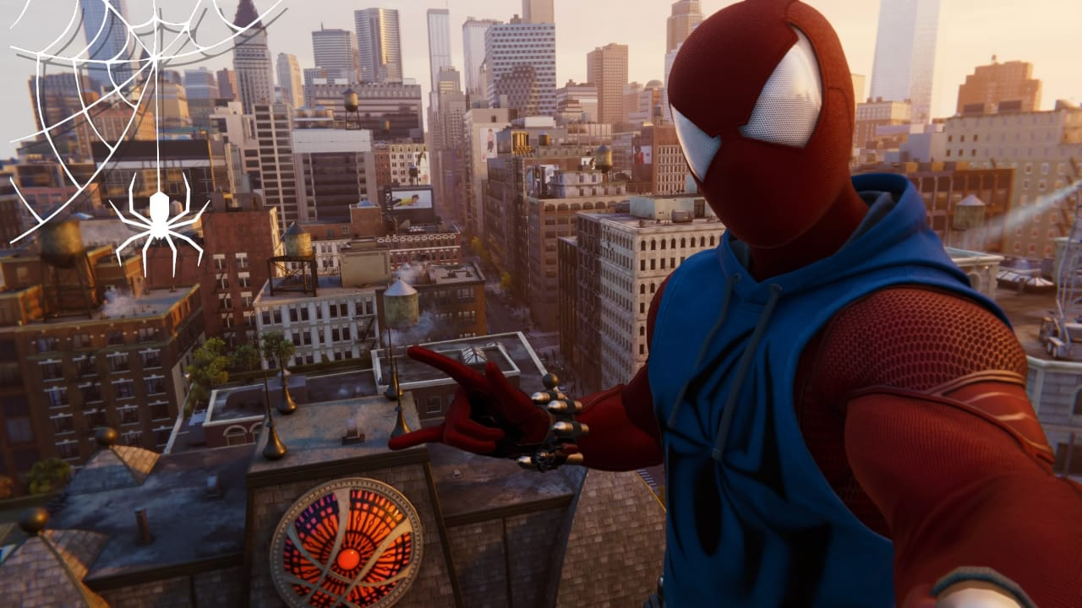
Exemplos de Sistemas Distribuídos
É
Não é

Slide 9
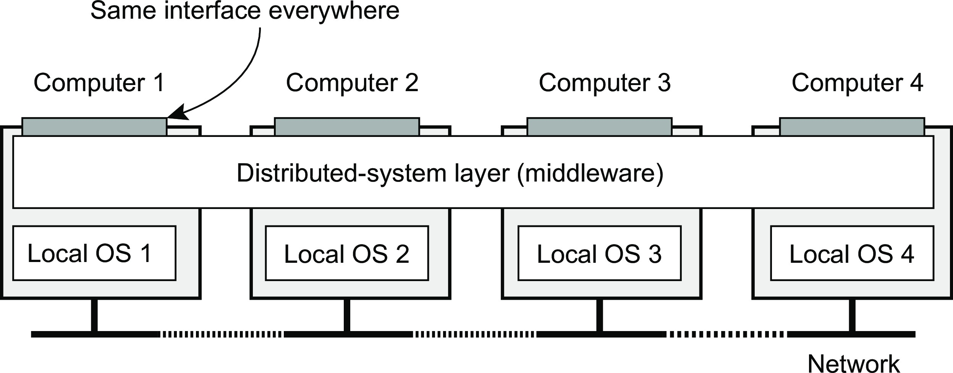
Sistemas Distribuídos e Redes de Computadores
Não são a mesma coisa:
  Redes é a infraestrutura
  SD são as aplicações que construímos usando as redes

Slide 10
Tipos de Sistemas Distribuídos
Computação distribuída
Informação distribuída
Sistemas ubíquos e pervasivos

Slide 11
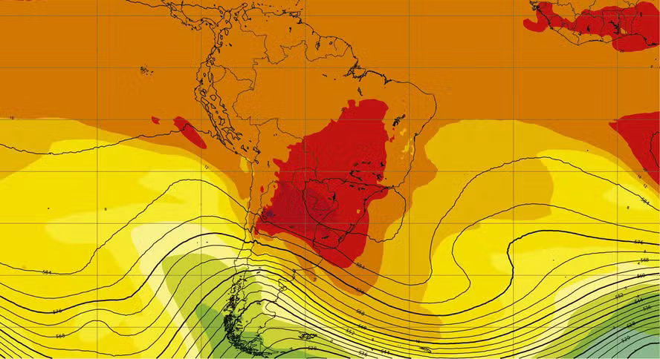
Computação Distribuída

Slide 12
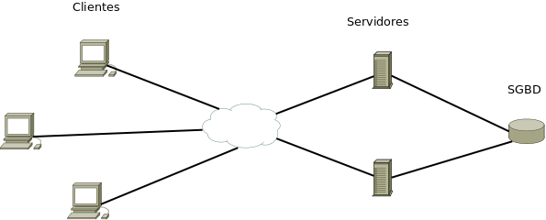
Informação Distribuída

Slide 13
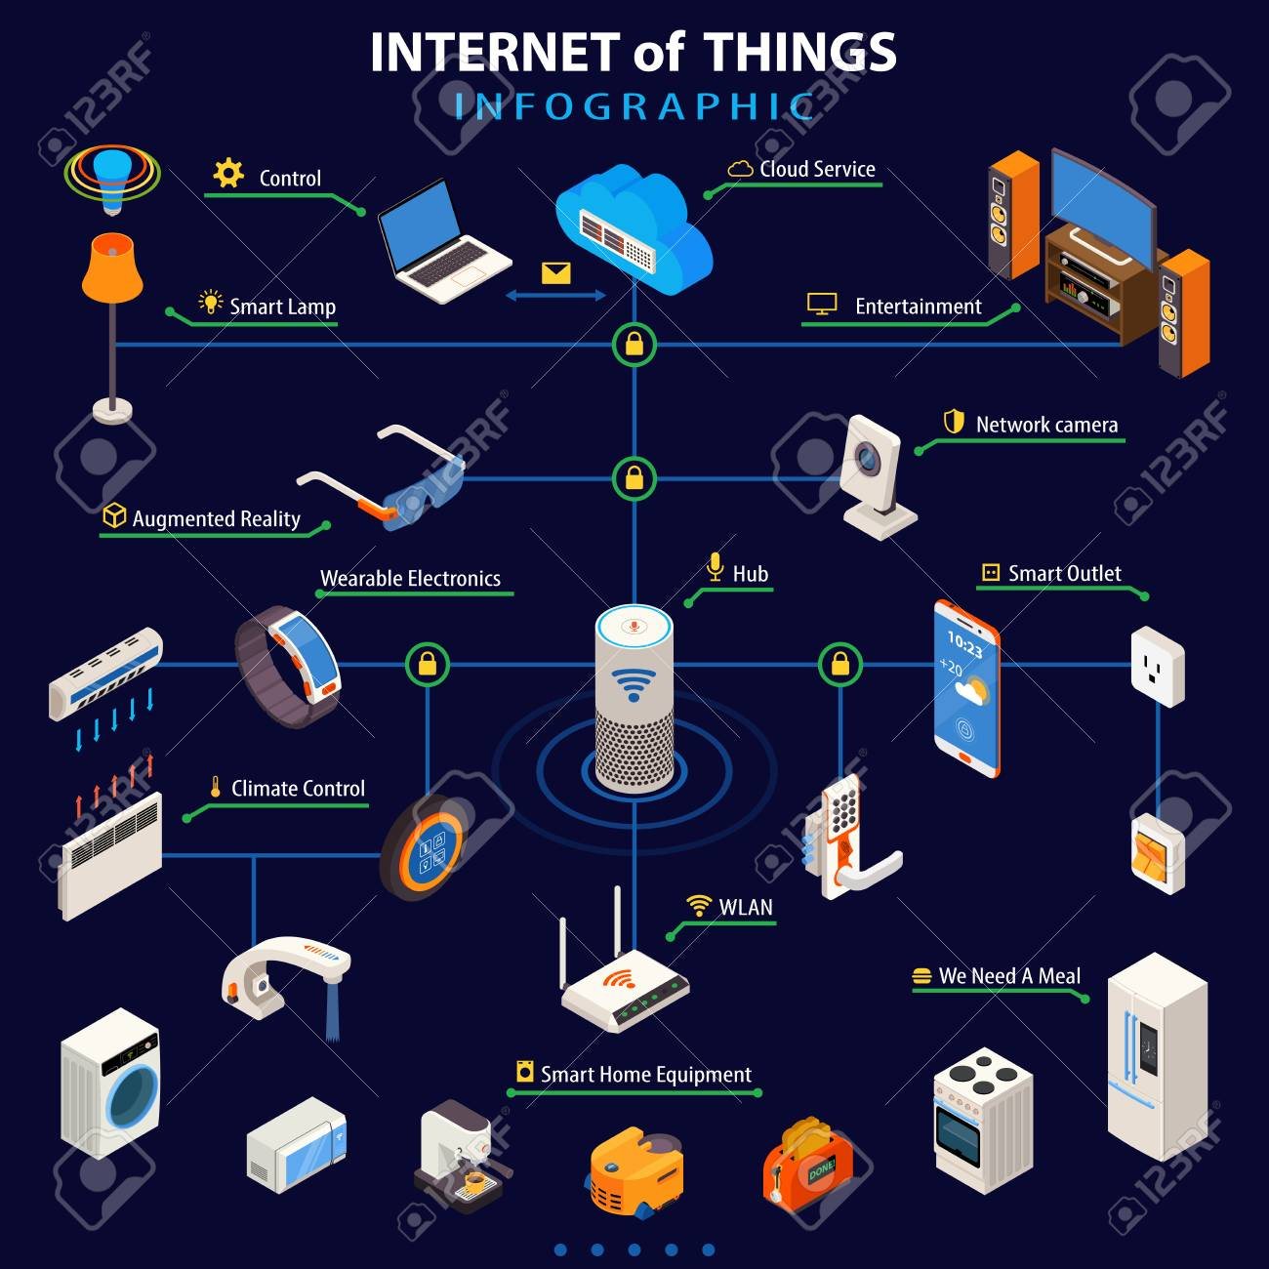
Sistemas Ubíquos e Pervasivos
Ubíquos: está em todo lugar, de forma invisível
Pervasivo: faz parte de tudo

Slide 14
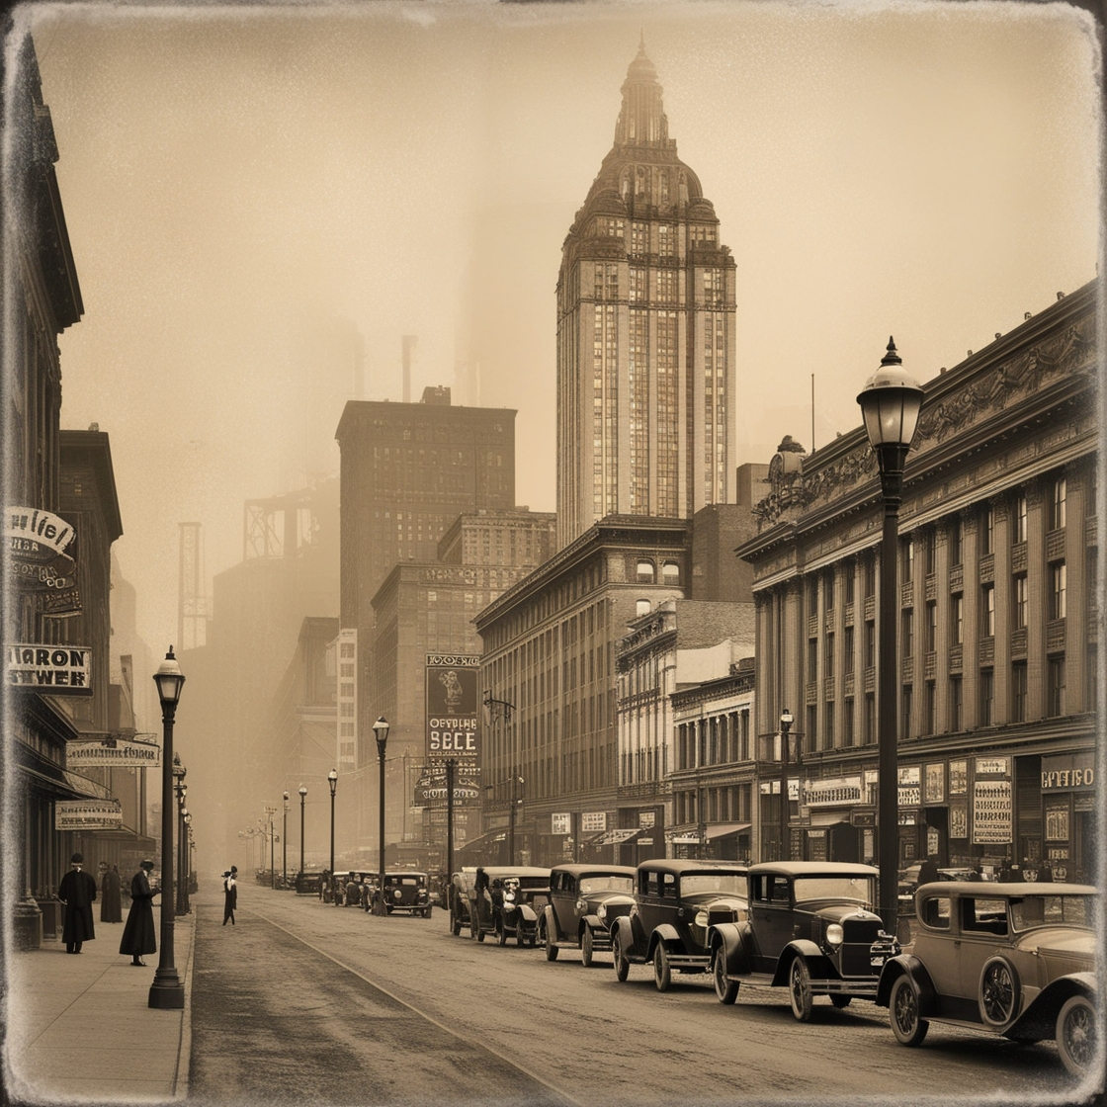

Slide 15
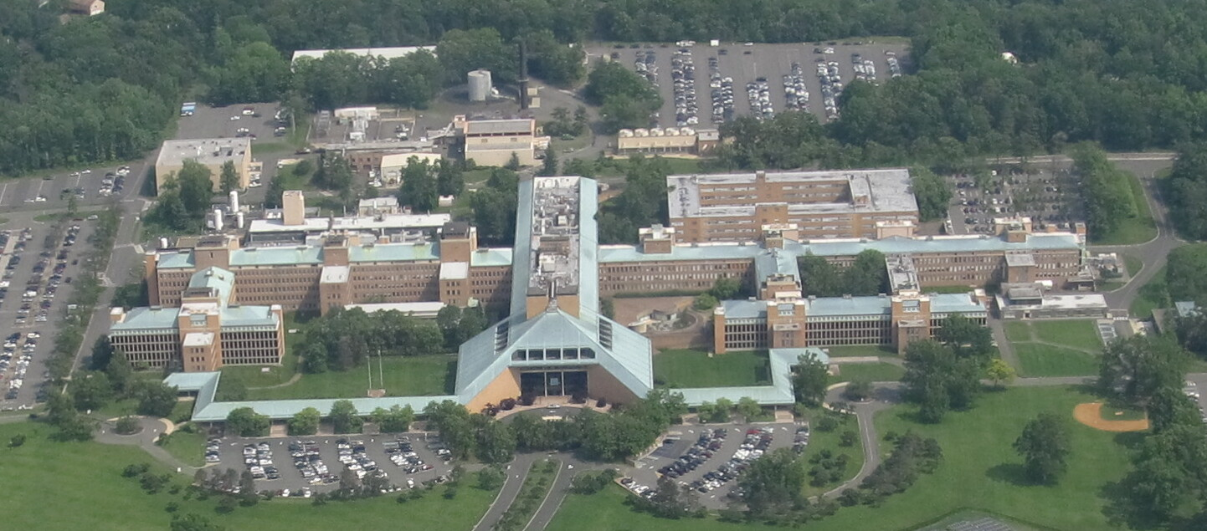
O Passado
Bell Labs

Slide 16
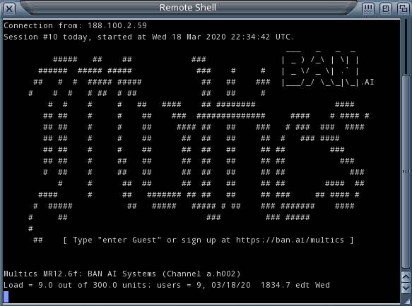
O Multics e o Unix

Slide 17
Arquitetura Cliente-Servidor

Slide 18
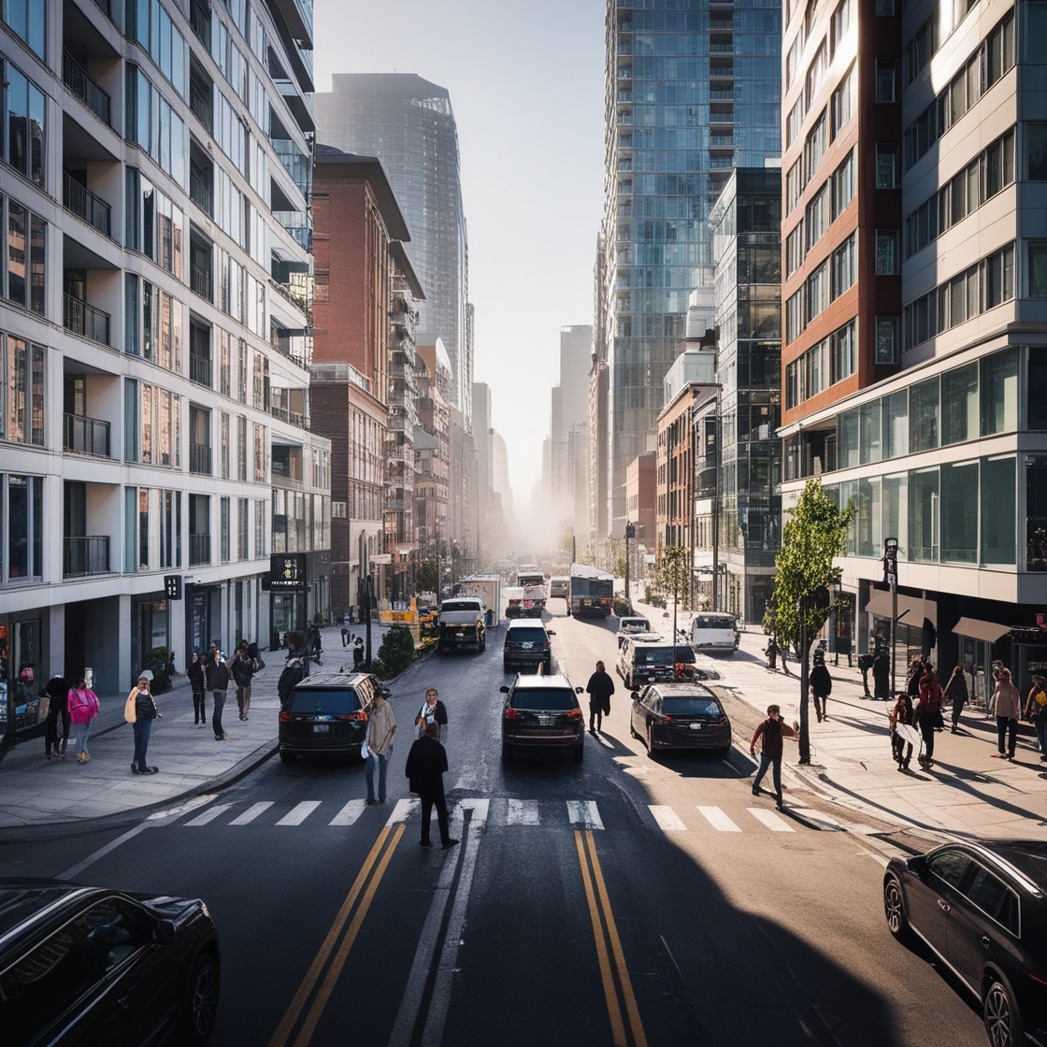

Slide 19
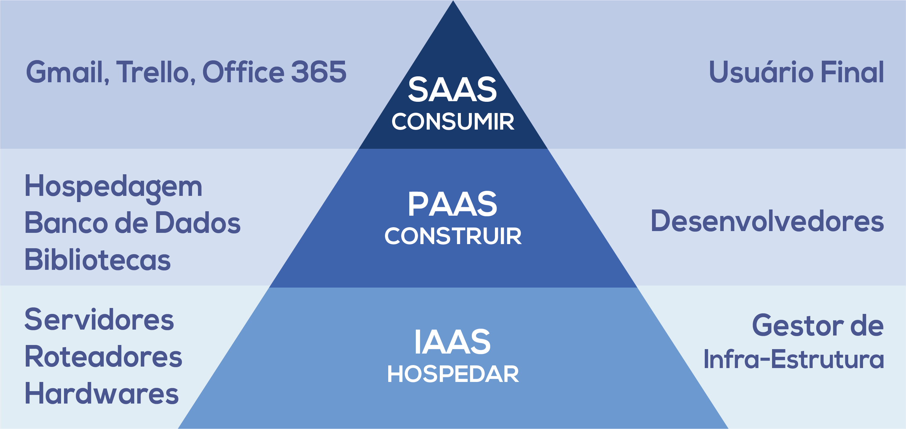
Cloud computing

Slide 20
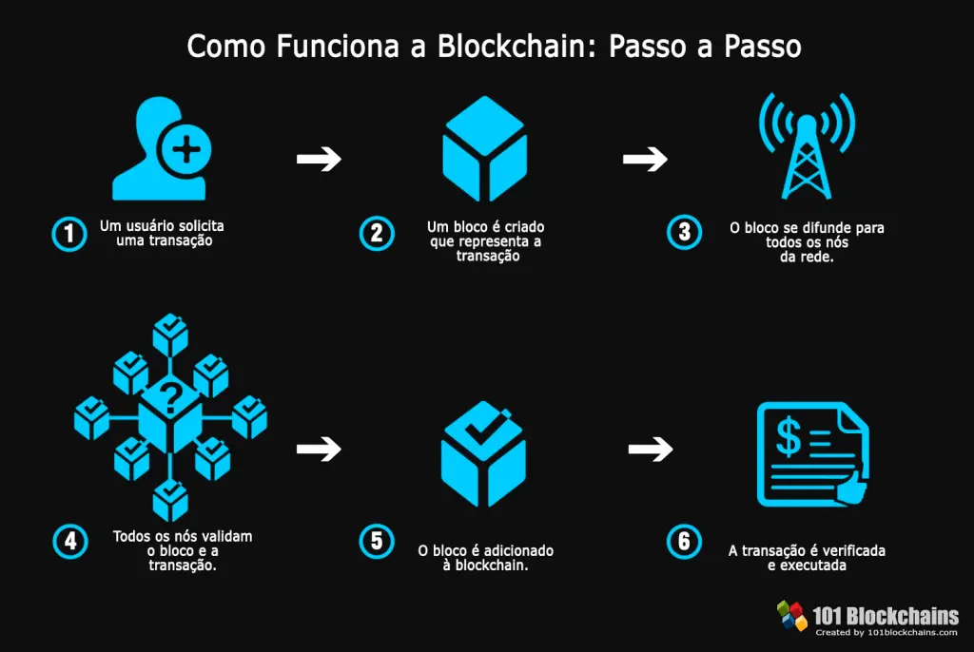
Blockchain

Slide 21

Internet of Things (IoT)

Slide 22
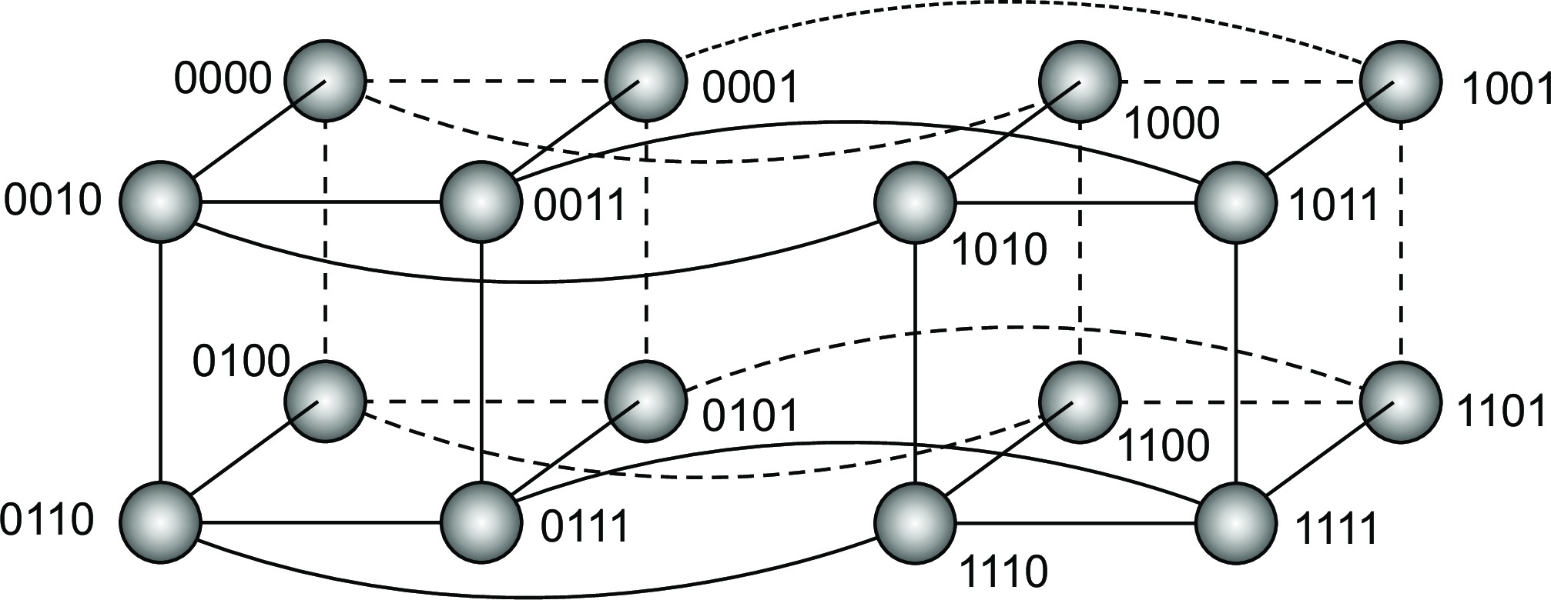
Arquitetura Peer to Peer

Slide 23
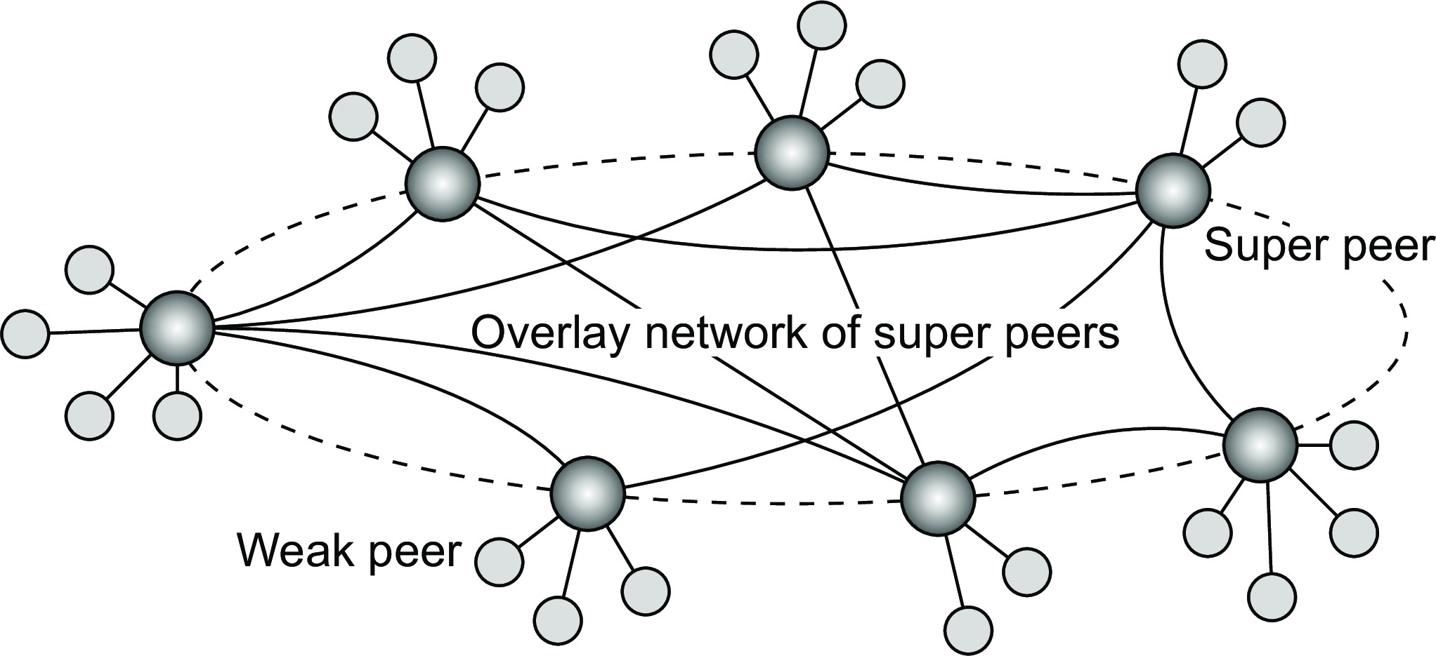
Arquiteturas Híbridas
Super pares

Slide 24
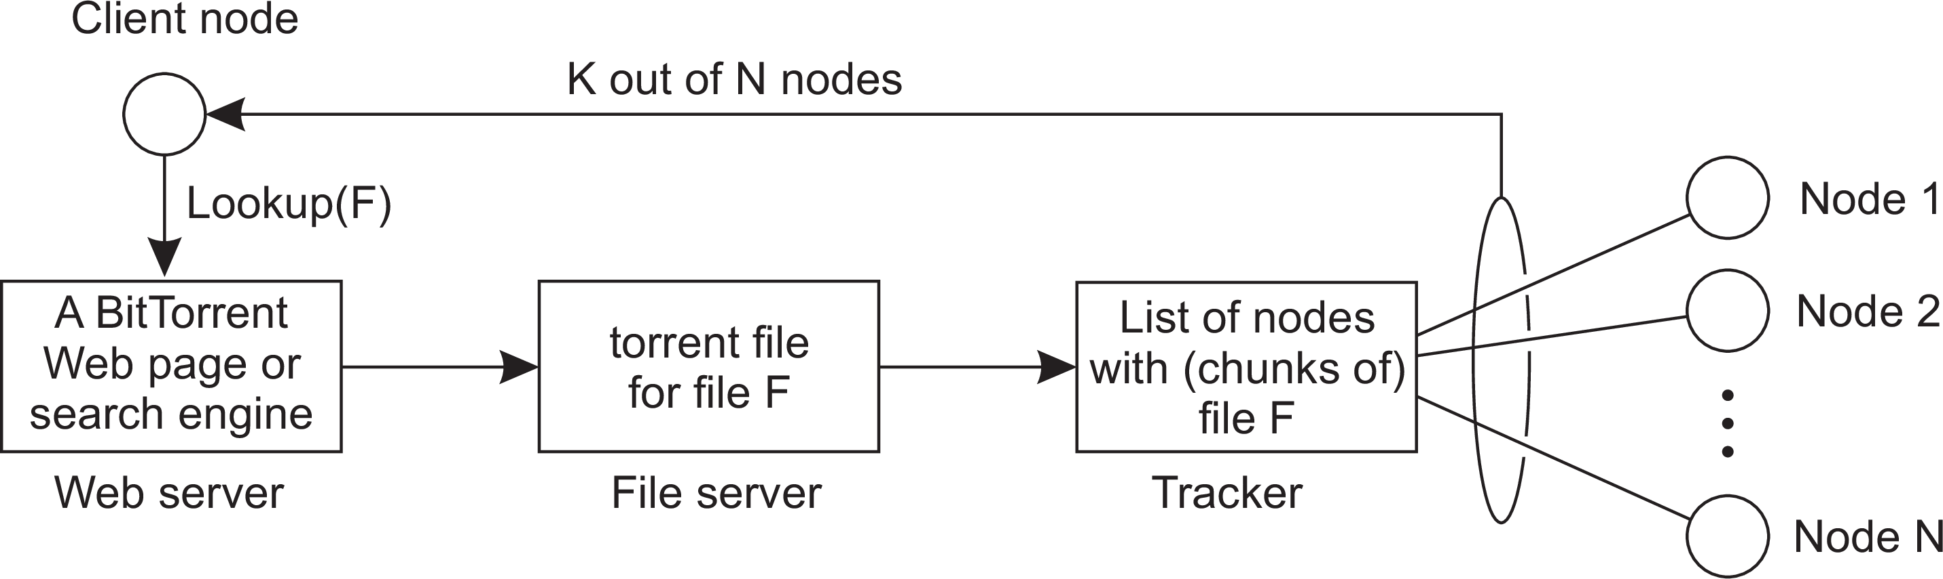
Arquiteturas híbridas (2)
Arquivos de índice (ex: Torrent)

Slide 25
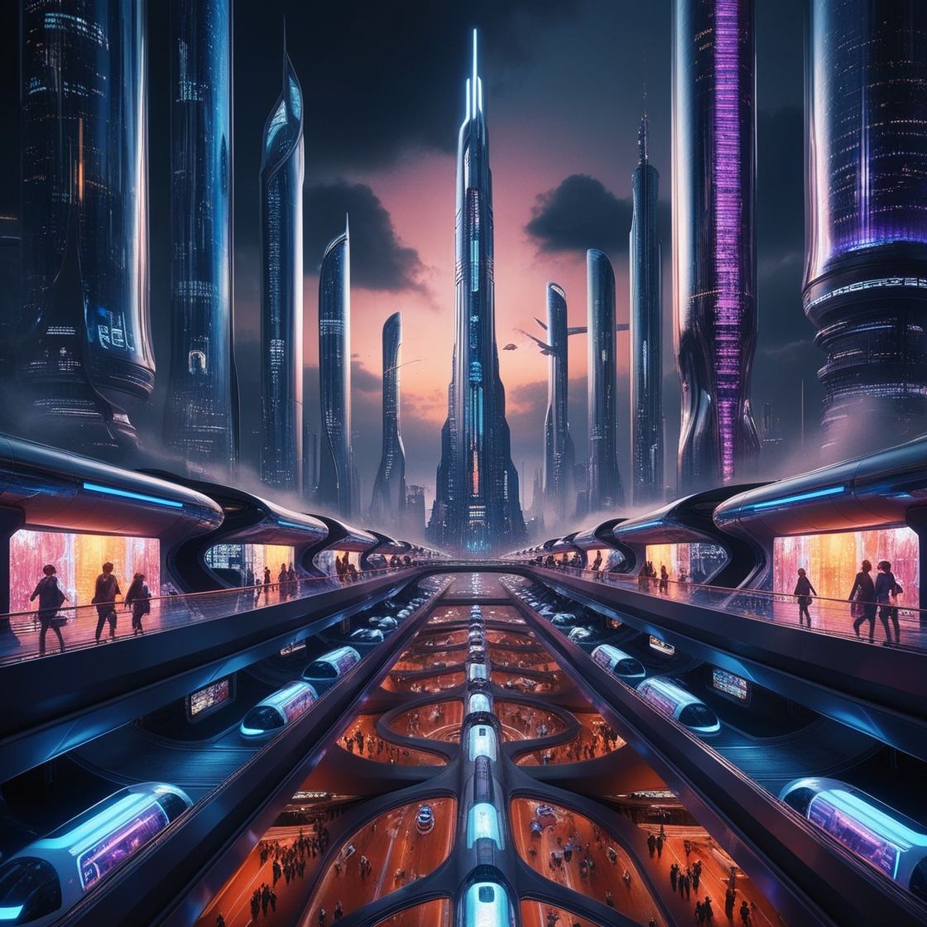

Slide 26
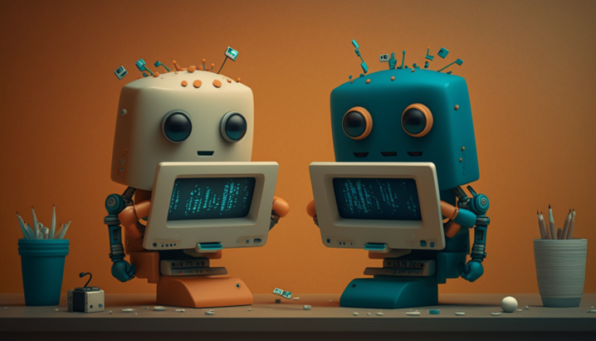
Robôs em Rede

Slide 27
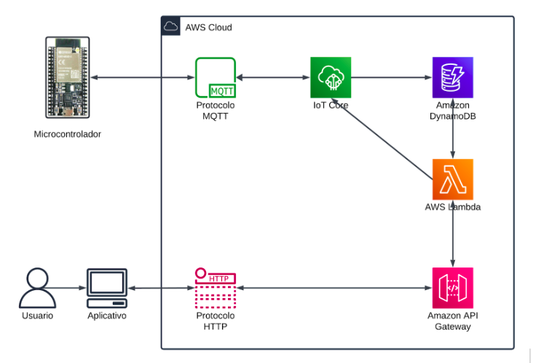
Agricultura inteligente

Slide 28
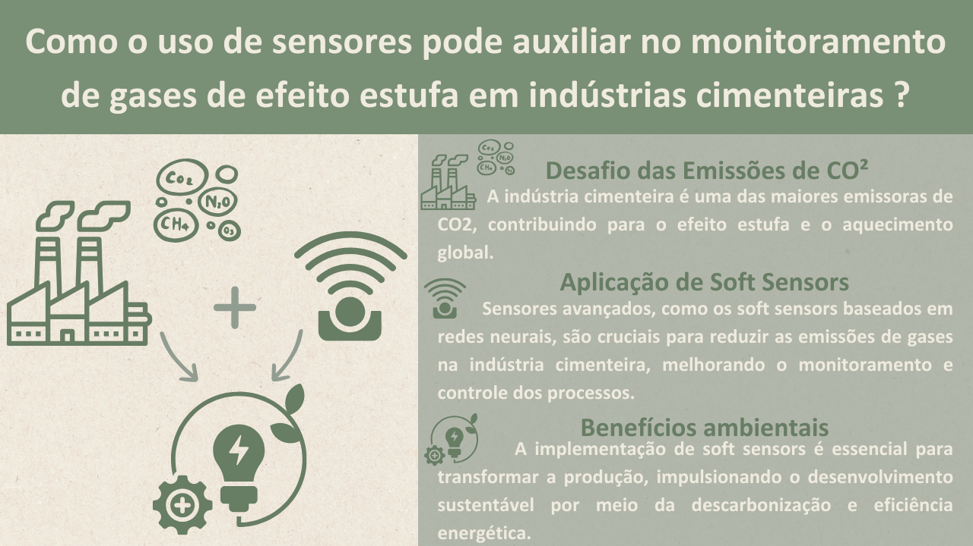
Monitoramento das mudanças climáticas

Slide 29
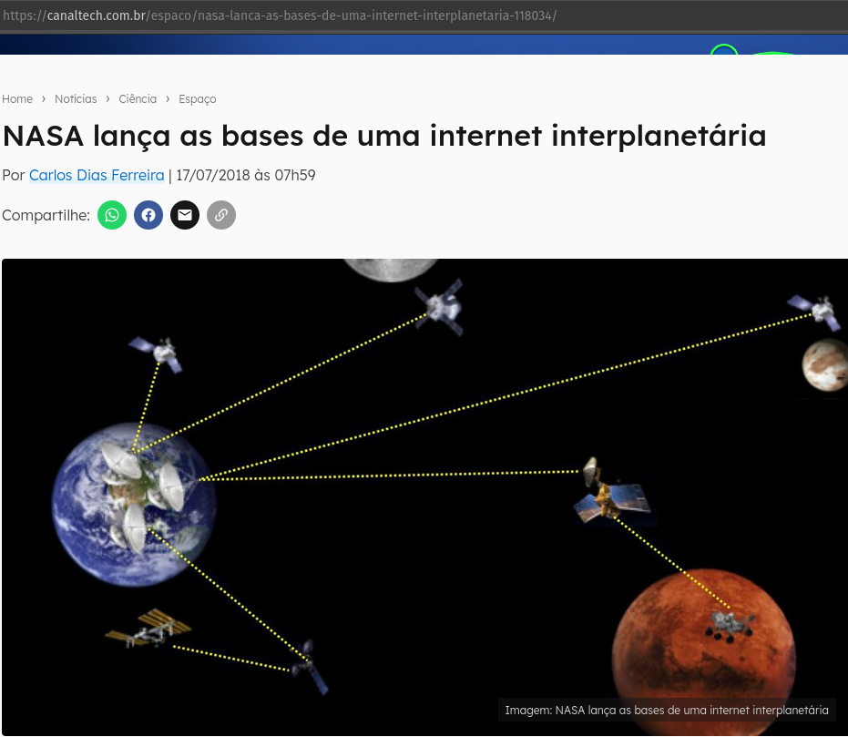
Redes interplanetárias

Slide 30
“Live in the future, then build what's missing.”
Paul Graham

Slide 31
“Live in the future, then build what's missing.”
Paul Graham
(Possivelmente o que falta vai acabar sendo um sistema distribuído)

Slide 32


Slide 33


Para saber mais …
Se dedique nas matérias, no final Sistemas Distribuídos são Algoritmos e Estruturas de Dados executando através de Redes de Computadores e acessando Bancos de Dados distribuídos
Escolha um projeto interessante e pratique (relembre: “O que está faltando no mundo?”)

Slide 34
Dúvidas?
https://stdio.hax.tec.br
viniciushax@ifsul.edu.br

